Slide 1
Работу выполнила учитель начальных классов
МБОУ «Школа-лицей №2»
Евтушенко Р.Г.

Slide 2
Дорогой друг!
Для того чтобы быть успешным в обучении, ты должен прежде всего уметь работать с информацией: находить её, отделять нужное от ненужного, проверять факты, анализировать, обобщать и – что очень важно – перекладывать на собственный опыт.
Функциональная грамотность – это способность применять знания, полученные в школе, для решения повседневных задач.
Выполняя задания из раздела «Естественно—научная грамотность», ты окунёшься в удивительный мир наблюдений и экспериментов. Ты будешь проводить необычные опыты с яблоком, морковью и свёклой. Познакомишься с чудесными свойствами мёда, овощей, почвы и корней растений.
Желаю удачи!

Slide 3
Однажды декабрьским утром собралась белочка на поиски тайничков с орехами и желудями. Выглянула из дупла, а в лесу пурга да метель бушует. Холод такой, что носа из дупла не высунешь.
— Нет, пожалуй, я сегодня останусь дома, — подумала белочка. — Дождусь, когда выглянет солнышко.
Задание 1
Белочка любила бегать на поиски тайничков в солнечную погоду, когда температура воздуха не опускалась ниже 20 градусов мороза. Каждый день белочка вела и записывала наблюдения за погодой.
Внимательно рассмотри таблицу. Как ты думаешь, что обозначают записанные в ней числа 4, 5, 6, 7...?
Как ты думаешь, почему некоторые их них записаны красным цветом?
На протяжении какого времени белочка вела наблюдения, записанные в таблице?
Отметь свой ответ так .
1 неделя
2 недели
12 дней
1 месяц

Slide 4
Задание 2
Однажды в гости к белочке заглянула её соседка и увидела, как белочка делает
какие-то записи.
— Чем ты занимаешься? — спросила соседка.
— Записываю свои наблюдения за погодой, — ответила белочка.
— А что такое «погода»?
Помоги белочке объяснить подружке, что такое «погода».
Клик!
Погода — это
сочетание температуры воздуха, облачности, осадков и ветра.
Клик!
Какие характеристики погоды отражены в наблюдениях белочки? Отметь все подходящие варианты так .
Клик!
Температура воздуха днём
Виды осадков
Направление ветра
Облачность
Температура воздуха ночью

Slide 5
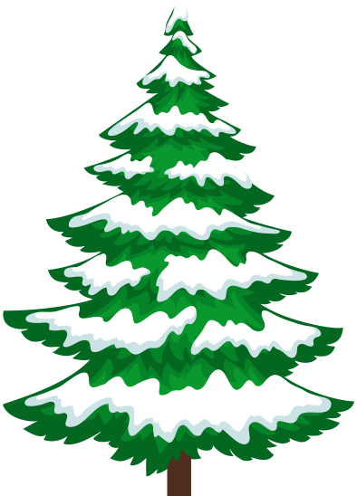
— Я очень люблю хорошую погоду. Можно порезвиться на снегу, попрыгать с ветки на ветку, — сказала белочка.
Закрась карточки со словами, которые подходят к характеристике «хорошей» погоды, жёлтым карандашом, а слова, подходящие к характеристике «плохой» погоды, - голубым.
Клик!
солнечная
дождливая
безветренная
ненастная
пасмурная
ясная
хмурая
тёплая
туманная
Клик 2 раза!
Придумай ещё несколько слов, которые мы используем для описания погоды. Запиши их в пустые карточки.

Slide 6
Задание 3
— Ой, я, кажется, догадалась, что обозначают значки-рисунки в твоей таблице! - радостно произнесла белочка-соседка. — Так ты обозначала облачность.
Облачность — один из важных факторов, определяющих погоду. Облачность характеризует степень покрытия неба облаками.
Подумай, как белочка-соседка объяснила значение рисунков в таблице.
Клик!
Ясно
Пасмурно
Переменно
Пользуясь данными, которые записала белочка, ответь на вопросы.
Клик!
Сколько дней в течение двух декабрьских недель солнышко на небе не появлялось?
Сколько дней за это время выпадали осадки?
В какой день недели была самая морозная погода?
Сколько раз за две недели белочка могла отправиться на поиски тайничков?
6 дней
4 дня
13 декабря, в среду
4 дня

Slide 7
Задание 4
Долгими зимними вечерами белочки записывали и обсуждали результаты своих наблюдений за погодой. Пролетел декабрь, промчались январь и февраль. Наступил март. Солнышко днём стало припекать сильнее, а ночью всё ещё держались морозы.
— А ты заметила, соседка, что с наступлением оттепелей доставать орешки и жёлуди из тайничков стало намного труднее?
— Да, действительно, добраться до любимых лакомств становится сложнее. Только я не совсем поняла, что такое «оттепель».
Помоги белочкам разобраться, что называют оттепелью. Отметь правильный, на твой взгляд, вариант ответа.
— это осадки в виде очень тёплого дождя в конце зимы или начале весны.
Оттепель
— это тёплая погода (зимой или ранней весной), сопровождающаяся таянием снега.
— это установление тёплой погоды, после чего температура уже не опускается ниже 0.
— После оттепели ударяют морозы и появляется наст.
Справка
Наст — плотная корка снега на поверхности снежного покрова, образуется в результате подтаивания и последующего замерзания снега.

Slide 8
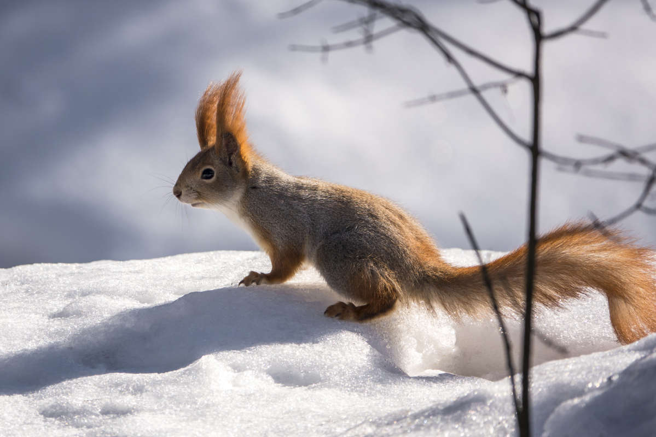
Перечитай отрывок из рассказа М. Пришвина «Беличья память».
Ловкая белка пробилась сквозь снег в мох, достала там с осени спрятанные два
ореха, тут же их съела... Потом отбежала десяток метров, опять нырнула, опять оставила на снегу скорлупу и через несколько метров сделала третью вылазку…
Как ты можешь объяснить слова белки о том, что после оттепели добывать лакомства стало труднее? Отметь свой ответ так .
Когда на снегу образуется наст, белочке трудно передвигаться по снежному покрову. Она скользит по нему, как на катке.
Наст очень плотный и твёрдый, поэтому белочке трудно его раскопать, чтобы добраться до тайничка.

Slide 9
Ссылки на интернет-ресурсы:
http://papik.pro/uploads/posts/2021-12/1639206933_34-papik-pro-p-klipart-belka-39.jpg https://i.pinimg.com/originals/8a/fe/fe/8afefef53bbd8bb30f31ee1cb98403b9.jpg http://p.phgk.ru/b/v/300316/212801.jpg
https://gas-kvas.com/uploads/posts/2023-01/1673489804_gas-kvas-com-p-risunok-detskii-yel-11.png
Литература:
Функциональная грамотность. 2 класс. Тренажер для школьников/ М.В. Буряк, С.А. Шейкина. – М.: Планета, 2022. – 88 с. – (Учение с увлечением).

